Slide 1
공지관리 시스템 중간 보고
함윤식
서린정보기술 ITH2팀

Slide 2
CONTENTS
목차
해당 목차 기준으로 발표를 진행합니다.
01 프로젝트 개요
02 프로젝트 일정
03 프로그램 시연
공지관리 시스템v1.0

Slide 3
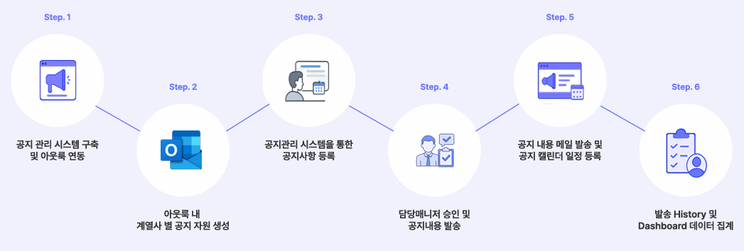
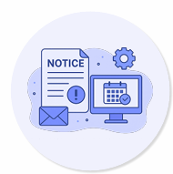
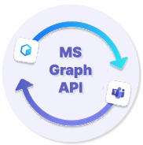



01 프로젝트 개요
추진목적
공지 관리 시스템을 신규 구축하여 Outlook 연동 공지 발송 체계 수립
주요기능
1.공지 등록/승인/발송/집계
2. MS Graph API
3. 시스템 기능 확장
- 공지 등록 화면
- 공지 발송 히스토리 화면
- 공지 발송 결재 화면
대시보드
관리자 화면
로그인 SSO 연동
- Outlook 메일 발송
- 공지일정 캘린더 등록
알림 연계 표준 API Guide 수립
서비스 별 알림 연계 기능 구현
공지관리 시스템v1.0

Slide 4
02 프로젝트 일정
진행현황
기간 : 2025년 12월 15일 – 2026년 2월 28일
전체개발주차 | 11 | 진행주차 | 7
계획진척률 | 63.64% | 개발진척률 | 83%
26년 1월 29일 공지관리 시스템 WBS기준
공지관리시스템_WBS.xlsx
완료된 기능
진행중 기능
1. 공지 등록/승인/발송/집계 (완료)
2. MS Graph API (완료)
3. 시스템 기능 확장 (미완료)
공지 등록 화면
공지 발송 히스토리 화면
- 공지 발송 결재 화면
대시보드
관리자 화면
로그인 SSO 연동
- Outlook 메일 발송
- 공지일정 캘린더 등록
알림 연계 표준 API Guide 수립
서비스 별 알림 연계 기능 구현
공지관리 시스템v1.0

Slide 5
03 프로그램 시연
프로젝트 시연 흐름
1. 로그인
2. 공지 등록
3. 관리자 검토 및 승인/반려
4. 공지 메일 발송 + Outlook일정 등록
5. 공지 발송 히스토리 및 대시보드 통계 확인
공지관리 시스템v1.0

